Slide 1
SENAC/São Leopoldo
estruturas de
DADOS
by Rafa
rafael_c_alves@hotmail.com

Slide 2
estruturas de
REvisão
DADOS
Estruturas de dados

Slide 3
ENUMERADORES

Slide 4

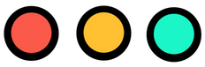
ENUMERADORES
Numérico e explicito
export enum Level {
BLUE, \\ 0
YELLOW, \\ 1
ORANGE, \\ 2
RED \\ 3
}
export enum Level {
BLUE = 0,
YELLOW = 10,
ORANGE = 20,
RED = 30
}
Numérico e implicito
export enum Level {
BLUE = 1, \\ 1
YELLOW, \\ 2
ORANGE, \\ 3
RED \\ 4
}
export enum Level {
BLUE = "Blue",
YELLOW = "Yellow",
ORANGE = "Orange",
RED = "Red"
}
Numérico e explicito incremental
String

Slide 5
ENUMERADORES
export class Survivor {
protected level: Level;
getLevel(): Level {
return this.level;
}
levelUp(): void {
this.level++;
}
}
export enum Level {
BLUE = 1,
YELLOW,
ORANGE,
RED
}

Slide 6

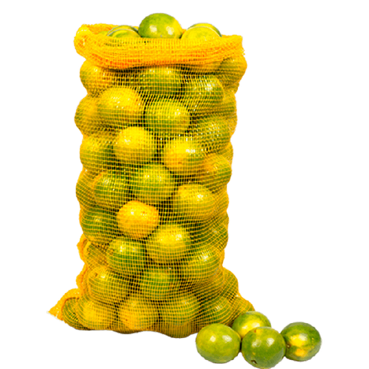

ESTRUTURAS DE DADOS
O que são?
Tipos não-primitivos de organização de dados para atender aos diferentes requisitos de processamento

Slide 7

ARRAY
0
n
1
2
3
Posições bem definidas
Tamanho limitado (nem sempre)
Itens podem ser adicionados em qualquer posição

Slide 8
LISTA
Array de "luxo"
0
n
1
2
3
export interface IList {
add(item: string): void;
remove(index: number): void;
get(index: number): void;
set(index: number, item: string): void;
contains(item: string): boolean;
size(): number;
isEmpty(): boolean;
}
Posições bem definidas
Tamanho se adapta à posição ocupada de maior índice
Itens podem ser adicionados em qualquer posição
Não possui ordem de saída definida

Slide 9
FILA
Primeiro a Chegar Primeiro a Sair (PCPS)
First In, First Out (FIFO)
0
n
1
2
3
export interface IQueue {
enqueue(item: string): void;
dequeue(): string;
size(): number;
isFull(): boolean;
}
Posições bem definidas
Tamanho se adapta à posição ocupada de maior índice
Itens podem ser adicionados apenas no menor índice (zero)
Saída deve ser feita pelo maior índice ocupado

Slide 10
PILHA
Primeiro a Chegar Último a Sair (PCUS)
First In, Last Out (FILO)
0
n
1
2
3
Posições bem definidas
Tamanho se adapta à posição ocupada de maior índice
export interface IStack {
push(item: string): void;
pop(): string;
size(): number;
isFull(): boolean;
}
Itens podem ser adicionados apenas no menor índice (zero)
Saída deve ser feita pelo menor índice ocupado

Slide 11
INFORMAÇÃO
EXTRA

Slide 12
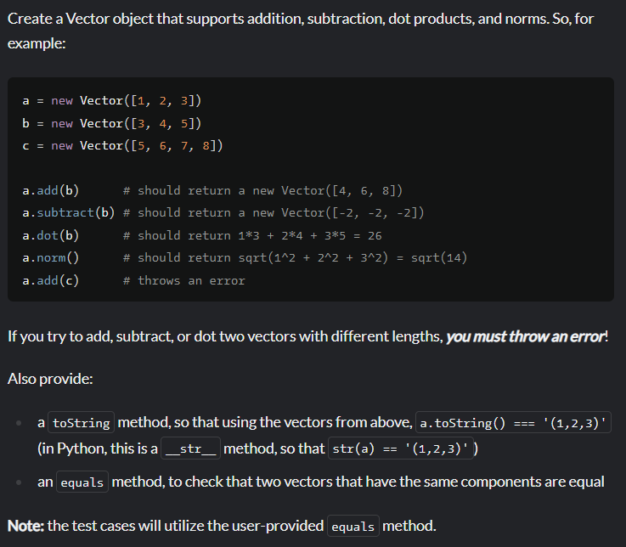

Slide 14
export class Vector {
components: Array<number>;
// implementação do constructor
add(vector: Vector): Vector {
if(vector.components.length !=
this.components.length) {
// tratamento do erro
}
let output: number[] = [];
for (const i in this.components){
output.push(this.components[i] +
vector.components[i])
}
return new Vector(output);
}
// implementação de outros métodos
}

Slide 15
export class Vector {
components: Array<number>;
// implementação do constructor
add(vector: Vector): Vector {
if(vector.components.length !=
this.components.length) {
// tratamento do erro
}
let output: number[] = [];
for (const i in this.components){
output.push(this.components[i] +
vector.components[i])
}
return new Vector(output);
}
// implementação de outros métodos
}

Slide 16
Opção 1:
export class Vector {
components: Array<number>;
// implementação do constructor
// constructor(components: number[])
add(vector:Vector):Vector{
if(vector.components.length !=
this.components.length) {
console.log("Tamanhos diferentes")
return new Vector([]);
}
let output: number[] = [];
for (const i in this.components){
output.push(this.components[i] +
vector.components[i])
}
return new Vector(output);
}
// implementação de outros métodos
}

Slide 17
Opção 2:
export class Vector {
components: Array<number>;
// implementação do constructor
// constructor(components: number[])
add(vector:Vector):Vector{
if(vector.components.length !=
this.components.length) {
throw new Error("Tamanhos diferentes")
}
let output: number[] = [];
for (const i in this.components){
output.push(this.components[i] +
vector.components[i])
}
return new Vector(output);
}
// implementação de outros métodos
}

Slide 18
Opção 1:
Opção 2:
export class Vector {
components: Array<number>;
// implementação do constructor
// constructor(components: number[])
add(vector:Vector):Vector{
if(vector.components.length !=
this.components.length) {
console.log("Tamanhos diferentes")
return new Vector([]);
}
let output: number[] = [];
for (const i in this.components){
output.push(this.components[i] +
vector.components[i])
}
return new Vector(output);
}
// implementação de outros métodos
}
export class Vector {
components: Array<number>;
// implementação do constructor
// constructor(components: number[])
add(vector:Vector):Vector{
if(vector.components.length !=
this.components.length) {
throw new Error("Tamanhos diferentes")
}
let output: number[] = [];
for (const i in this.components){
output.push(this.components[i] +
vector.components[i])
}
return new Vector(output);
}
// implementação de outros métodos
}

Slide 19


Opção 1:
Opção 2:
export class Vector {
components: Array<number>;
// implementação do constructor
// constructor(components: number[])
add(vector:Vector):Vector{
if(vector.components.length !=
this.components.length) {
console.log("Tamanhos diferentes")
return new Vector([]);
}
let output: number[] = [];
for (const i in this.components){
output.push(this.components[i] +
vector.components[i])
}
return new Vector(output);
}
// implementação de outros métodos
}
export class Vector {
components: Array<number>;
// implementação do constructor
// constructor(components: number[])
add(vector:Vector):Vector{
if(vector.components.length !=
this.components.length) {
throw new Error("Tamanhos diferentes")
}
let output: number[] = [];
for (const i in this.components){
output.push(this.components[i] +
vector.components[i])
}
return new Vector(output);
}
// implementação de outros métodos
}

Slide 20
Opção 2:
export class Vector {
components: Array<number>;
// implementação do constructor
// constructor(components: number[])
verifyLength(vector:Vector): boolean {
if(vector.components.length !=
this.components.length) {
throw new Error("Tamanhos diferentes")
}
}
add(vector:Vector): Vector {
this.verifyLength(vector)
let output: number[] = []
for (const i in this.components) {
output.push(this.components[i] +
vector.components[i])
}
return new Vector(output);
}
// implementação de outros métodos
}

Slide 21
Opção 1:
export class Vector {
components: Array<number>;
// implementação do constructor
// constructor(components: number[])
hasSameSize(vector:Vector): boolean {
if(vector.components.length ===
this.components.length) {
console.log("Tamanhos diferentes")
return true
}
return false
}
add(vector:Vector): Vector {
if(!this.hasSameSize(vector))
return new Vector([])
let output: number[] = []
for (const i in this.components) {
output.push(this.components[i] +
vector.components[i])
}
return new Vector(output);
}
// implementação de outros métodos
}

Slide 22
Opção 1:
export class Vector {
components: Array<number>;
// implementação do constructor
// constructor(components: number[])
hasSameSize(vector:Vector): boolean {
return vector.components.length ===
this.components.length
}
add(vector:Vector): Vector {
if(!this.hasSameSize(vector))
return new Vector([])
let output: number[] = []
for (const i in this.components) {
output.push(this.components[i] +
vector.components[i])
}
return new Vector(output);
}
// implementação de outros métodos
}

Slide 23
Opção 2:
export class Vector {
components: Array<number>;
// implementação do constructor
// constructor(components: number[])
verifyLength(vector:Vector): boolean {
if(vector.components.length !=
this.components.length) {
throw new Error("Tamanhos diferentes")
}
}
add(vector:Vector): Vector {
this.verifyLength(vector)
let output: number[] = []
for (const i in this.components) {
output.push(this.components[i] +
vector.components[i])
}
return new Vector(output);
}
// implementação de outros métodos
}

Slide 24
EXCEÇÕES

Slide 25

EXCEÇÕES
app.ts
vector.add
chama
Devolve EXCEPTION
vector.verifyLength
chama

Slide 26
EXCEÇÕES
app.ts
vector.add
chama
Devolve exceção ou ERROR
vector.verifyLength
chama

Slide 27
EXCEÇÕES
O que são?
Evento que ocorrem durante a execução de programas que fogem do fluxo esperado de suas instruções.
app.ts
vector.add
chama
Devolve exceção ou ERROR
vector.verifyLength
chama

Slide 28
EXCEÇÕES
O que são?
Evento que ocorrem durante a execução de programas que fogem do fluxo esperado de suas instruções.
app.ts
Pra que servem?
vector.add
chama
Ao disparar uma exceção, o programa permite que outras partes do próprio programa ou até mesmo outros programas compreendam a falha no fluxo esperado
Devolve exceção ou ERROR
vector.verifyLength
chama

Slide 29
EXCEÇÕES
O que são?
Evento que ocorrem durante a execução de programas que fogem do fluxo esperado de suas instruções.
app.ts
Pra que servem?
vector.add
chama
Ao disparar uma exceção, o programa permite que outras partes do próprio programa ou até mesmo outros programas compreendam a falha no fluxo esperado
Devolve exceção ou ERROR
vector.verifyLength
chama
Como tratar?
São disparadas a partir do uso do termo "throw" e podem ser identificadas e devidamente tratadas usando "try...catch"

Slide 30
EXCEÇÕES
export class Vector {
components: Array<number>;
// implementação do constructor
// constructor(components: number[])
verifyLength(vector:Vector): boolean {
if(vector.components.length !=
this.components.length) {
throw new Error("Tamanhos diferentes")
}
}
add(vector:Vector): Vector {
this.verifyLength(vector)
let output: number[] = []
for (const i in this.components) {
output.push(this.components[i] +
vector.components[i])
}
return new Vector(output);
}
// implementação de outros métodos
}
// código chamando a classe Vector
let vector1: Vector = new Vector([1,2,3])
let vector2: Vector = new Vector([1,2,3,4])
console.log(vector1.add(vector2))
// Erro é apresentado no console

Slide 31
EXCEÇÕES
export class Vector {
components: Array<number>;
// implementação do constructor
// constructor(components: number[])
verifyLength(vector:Vector): boolean {
if(vector.components.length !=
this.components.length) {
throw new Error("Tamanhos diferentes")
}
}
add(vector:Vector): Vector {
this.verifyLength(vector)
let output: number[] = []
for (const i in this.components) {
output.push(this.components[i] +
vector.components[i])
}
return new Vector(output);
}
// implementação de outros métodos
}
// código chamando a classe Vector
let vector1: Vector = new Vector([1,2,3])
let vector2: Vector = new Vector([1,2,3,4])
console.log(vector1.add(vector2))
// Erro é apresentado no console
// código chamando a classe Vector
let vector1: Vector = new Vector([1,2,3])
let vector2: Vector = new Vector([1,2,3,4])
try {
console.log(vector1.add(vector2))
console.log("Deu tudo certo!")
} catch (e) {
console.log("Ops! Algum erro ocorreu")
} finally {
console.log("Sempre vou ser executado")
}

Slide 32
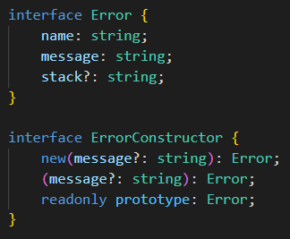
EXCEÇÕES CUSTOMIZADAS
export class ApplicationError extends Error {
name: string = "Erro de aplicação";
constructor(message:string) {
super(message);
}
toString(){
console.log(`${this.name}: ${this.message}`)
}
}

Slide 33

EXCEÇÕES CUSTOMIZADAS
export class ApplicationError extends Error {
name: string = "Erro de aplicação";
constructor(message:string) {
super(message);
}
toString(){
console.log(`${this.name}: ${this.message}`)
}
}
// código chamando a classe Vector
let vector1: Vector = new Vector([1,2,3])
let vector2: Vector = new Vector([1,2,3,4])
try {
console.log(vector1.add(vector2))
console.log("Deu tudo certo!")
} catch (e) {
if(e instanceof ApplicationError) {
console.log("Erro app")
} else {
console.log("Erro generico")
}
console.log("Ops! Algum erro ocorreu")
} finally {
console.log("Sempre vou ser executado")
}
"instanceof" utilizado para identificar se o objeto é uma instancia da classe ou interface informada

Slide 34
TIPOS GENÉRICOS

Slide 35
TIPOS GENÉRICOS
Tamanho do Array
// declaração Array
let array: Array<number> = new Array(10)
Definição do tipo a ser utilizado

Slide 36
TIPOS GENÉRICOS
export interface IQueue {
enqueue(item: string): void;
dequeue(): string;
size(): number;
isFull(): boolean;
}
export interface IList {
add(item: string): void;
remove(): void;
get(index: number): void;
set(index: number, item: string): void;
contains(item: string): boolean;
size(): number;
isEmpty(): boolean;
}
export interface IStack {
push(item: string): void;
pop(): string;
size(): number;
isFull(): boolean;
}

Slide 37
TIPOS GENÉRICOS
export interface IStack<T> {
push(item: T): void;
pop(): T;
size(): number;
isFull(): boolean;
}

Slide 38
TIPOS GENÉRICOS
export interface IStack<T> {
push(item: T): void;
pop(): T;
size(): number;
isFull(): boolean;
}
Declaração do tipo genérico

Slide 39
TIPOS GENÉRICOS
Argumento do tipo genérico declarado
export interface IStack<T> {
push(item: T): void;
pop(): T;
size(): number;
isFull(): boolean;
}
Declaração do tipo genérico

Slide 40
TIPOS GENÉRICOS
Argumento do tipo genérico declarado
export interface IStack<T> {
push(item: T): void;
pop(): T;
size(): number;
isFull(): boolean;
}
Declaração do tipo genérico
Retorno do tipo genérico declarado

Slide 41
TIPOS GENÉRICOS
export class Stack<T> implements IStack<T> {
push(item: T): void {
}
pop(): T {
}
size(): number {
}
isFull(): boolean {
}
}
export interface IStack<T> {
push(item: T): void;
pop(): T;
size(): number;
isFull(): boolean;
}

Slide 42
O precisa ter a mesma referência no contexto da classe. Pode ser diferente da referência usada nas classes/interfaces
TIPOS GENÉRICOS
export class Stack<E> implements IStack<E> {
push(item: E): void {
}
pop(): E {
}
size(): number {
}
isFull(): boolean {
}
}
export interface IStack<T> {
push(item: T): void;
pop(): T;
size(): number;
isFull(): boolean;
}

Slide 43
O precisa ter a mesma referência no contexto da classe. Pode ser diferente da referência usada nas classes/interfaces
TIPOS GENÉRICOS
export class Stack<Type> implements IStack<Type> {
push(item: Type): void {
}
pop(): Type {
}
size(): number {
}
isFull(): boolean {
}
}
export interface IStack<T> {
push(item: T): void;
pop(): T;
size(): number;
isFull(): boolean;
}
// declaração stack
let stack: Stack<number> = new Stack([1,2,3]);

Slide 44
TIPOS GENÉRICOS
DROGAS MAIS PESADAS

Slide 45
TIPOS GENÉRICOS - MÚLTIPLOS TIPOS
export interface IPair<T,E> {
left(): T;
right(): E;
}
export class Pair<T,E> implements IPair<T,E> {
left(): T {
}
right(): E {
}
}
// declaração pair
let pair: Pair<number,string> = new Pair(1,"Valor");

Slide 46
Use exceções caso as estruturas estejam cheias e seja executada a tentativa de nova inserção
DESAFIO
Implementar as interfaces de estruturas de dados apresentadas.
export interface IQueue<T> {
enqueue(item: T): void;
dequeue(): T;
size(): number;
isFull(): boolean;
}
export interface IList<T> {
add(item: T): void;
remove(): void;
get(index: number): void;
set(index: number, item: T): void;
contains(item: T): boolean;
size(): number;
isEmpty(): boolean;
}
export interface IStack<T> {
push(item: T): void;
pop(): T;
size(): number;
isFull(): boolean;
}
export interface IPair<T,E> {
left(): T;
right(): E;
}

Slide 47
Senac/são Leopoldo
OBRIGADO!
rafael_c_alves@hotmail.com
Rafael Corrêa

